Slide 1

LUYỆN TẬP VỀ
TỪ GHÉP, TỪ LÁY

Slide 2

KHỞI ĐỘNG
1. Thế nào là từ ghép? Cho ví dụ.
2. Thế nào là từ láy ? Cho ví dụ.

Slide 3

Luyện từ và câu
Luyện tập về từ ghép và từ láy

Slide 4


MỤC TIÊU
- Qua luyện tập, bư­ớc đầu nắm đ­ược hai loại từ ghép (có nghĩa tổng hợp, có nghĩa phân loại )
- Bước đầu nắm được 3 nhóm từ láy (giống nhau ở âm đầu, vần cả âm đầu và vần)

Slide 5
KHÁM PHÁ

Slide 6

Bài 1. So sánh hai từ ghép sau đây:
Bánh trái
Bánh rán
Chỉ chung các loại bánh
Chỉ loại bánh nặn bằng bột gạo nếp, thường có nhân, rán chín giòn.
Từ ghép có nghĩa tổng hợp (bao quát chung)
Từ ghép có nghĩa phân loại (chỉ một loại nhỏ thuộc phạm vi nghĩa của tiếng thứ nhất)

Slide 7


Bài 2. Viết các từ ghép (được in đậm) trong những câu dưới đây vào ô thích hợp trong bảng phân loại từ ghép:
a) Từ ngoài vọng vào tiếng chuông xe điện lẫn tiếng chuông xe đạp lanh canh không ngớt, tiếng còi tàu hoả thét lên, tiếng bánh xe đập trên đường ray và tiếng máy bay gầm rít trên bầu trời.
Theo Tô Ngọc Hiến
b) Dưới ô cửa máy bay hiện ra ruộng đồng, làng xóm, núi non. Những gò đống, bãi bờ với những mảng màu xanh, nâu, vàng, trắng và nhiều hình dạng khác nhau gợi những bức tranh giàu màu sắc.
Theo Trần Lê Văn
Từ ghép có nghĩa tổng hợp M: ruộng đồng
Từ ghép có nghĩa phân loại M: đường ray

Slide 8


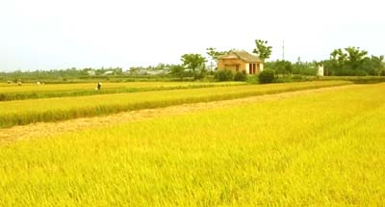
Từ ghép có nghĩa tổng hợp M:ruộng đồng

Slide 9
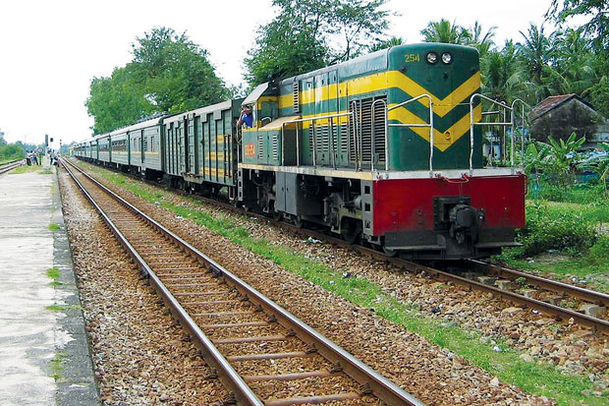
Từ ghép có nghĩa phân loại M:đường ray

Slide 10
Bài 2. Viết các từ ghép (được in đậm) trong những câu dưới đây vào ô thích hợp trong bảng phân loại từ ghép:
a) Từ ngoài vọng vào tiếng chuông xe điện lẫn tiếng chuông xe đạp lanh canh không ngớt, tiếng còi tàu hoả thét lên, tiếng bánh xe đập trên đường ray và tiếng máy bay gầm rít trên bầu trời.
Theo Tô Ngọc Hiến
b) Dưới ô cửa máy bay hiện ra ruộng đồng, làng xóm, núi non. Những gò đống, bãi bờ với những mảng màu xanh, nâu, vàng, trắng và nhiều hình dạng khác nhau gợi những bức tranh giàu màu sắc.
Theo Trần Lê Văn
Từ ghép có nghĩa tổng hợp M: ruộng đồng
Từ ghép có nghĩa phân loại M: đường ray

Slide 11

Từ ghép có nghĩa tổng hợp | Từ ghép có nghĩa phân loại
M: ruộng đồng | M: đường ray
làng xóm, núi non, gò đống, bãi bờ, hình dạng, màu sắc
xe điện, xe đạp, tàu hỏa, máy bay

Slide 12
Từ ghép
Từ ghép có
nghĩa tổng hợp
(có nghĩa bao quát
chung, tổng hợp hơn so
với nghĩa của từng tiếng)
Từ ghép có
nghĩa phân loại
(chỉ một loại nhỏ thuộc
pham vi nghĩa của tiếng
thứ nhất)

Slide 13

Bài 3. Xếp từ láy trong đoạn văn sau vào nhóm thích hợp:
Cây nhút nhát
Gió rào rào nổi lên. Có một tiếng động gì lạ lắm. Những chiếc lá khô lạt xạt lướt trên cỏ. Cây xấu hổ co rúm mình lại. Nó bỗng thấy xung quanh lao xao. He hé mắt nhìn: không có gì lạ cả. Lúc bấy giờ nó mới mở bừng những con mắt lá và quả nhiên không có gì lạ thật.
Theo Trần Hoài Dương
Từ láy có hai tiếng giống nhau ở âm đầu.
Từ láy có hai tiếng giống nhau ở vần.
Từ láy có hai tiếng giống nhau ở cả âm đầu và vần.

Slide 14
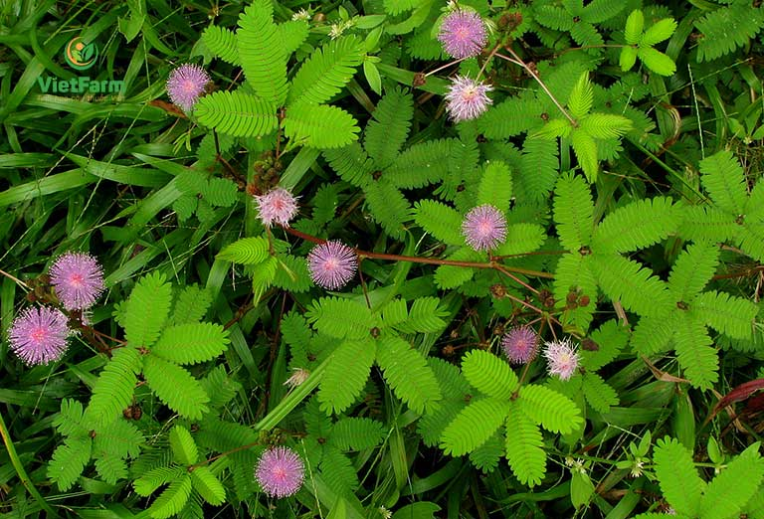
Cây nhút nhát

Slide 15
Bài 3. Xếp từ láy trong đoạn văn sau vào nhóm thích hợp:
Cây nhút nhát
Gió rào rào nổi lên. Có một tiếng động gì lạ lắm. Những chiếc lá khô lạt xạt lướt trên cỏ. Cây xấu hổ co rúm mình lại. Nó bỗng thấy xung quanh lao xao. He hé mắt nhìn: không có gì lạ cả. Lúc bấy giờ nó mới mở bừng những con mắt lá và quả nhiên không có gì lạ thật.
Theo Trần Hoài Dương
Cây nhút nhát
Gió rào rào nổi lên. Có một tiếng động gì lạ lắm. Những chiếc lá khô lạt xạt lướt trên cỏ. Cây xấu hổ co rúm mình lại. Nó bỗng thấy xung quanh lao xao. He hé mắt nhìn: không có gì lạ cả. Lúc bấy giờ nó mới mở bừng những con mắt lá và quả nhiên không có gì lạ thật.
Theo Trần Hoài Dương
Từ láy có hai tiếng giống nhau ở âm đầu.
Từ láy có hai tiếng giống nhau ở vần.
Từ láy có hai tiếng giống nhau ở cả âm đầu và vần.
nhút nhát
lạt xạt, lao xao
rào rào, he hé

Slide 16

Từ láy
Từ láy
giống nhau
ở âm đầu
(láy âm)
Từ láy giống
nhau ở cả âm
đầu và vần
(láy âm và vần)
Từ láy
giống nhau
ở vần
(láy vần)

Slide 17

Từ phức
Từ ghép
Từ láy
Từ ghép
tổng hợp
Từ ghép
phân loại
Từ láy
âm
Từ láy
vần
Từ láy
âm và vần

Slide 18

TẠM BIỆT CÁC CON

